Slide 1
Comité stratégique 2022-2023
District 2160
PETS 16,03,2022
club ici
Option de page de titre

Slide 2
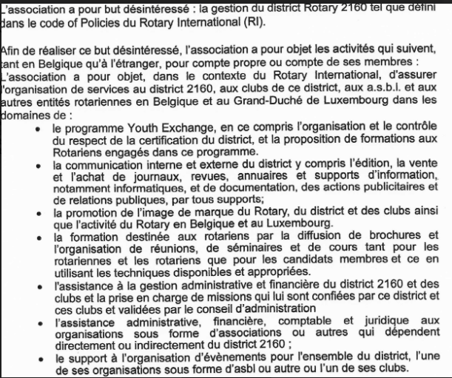

Qu’est ce que le Comité Stratégique ?
Constituée en ASBL, dénommée « Stratégie 2160 »,
Option de page de titre

Slide 3
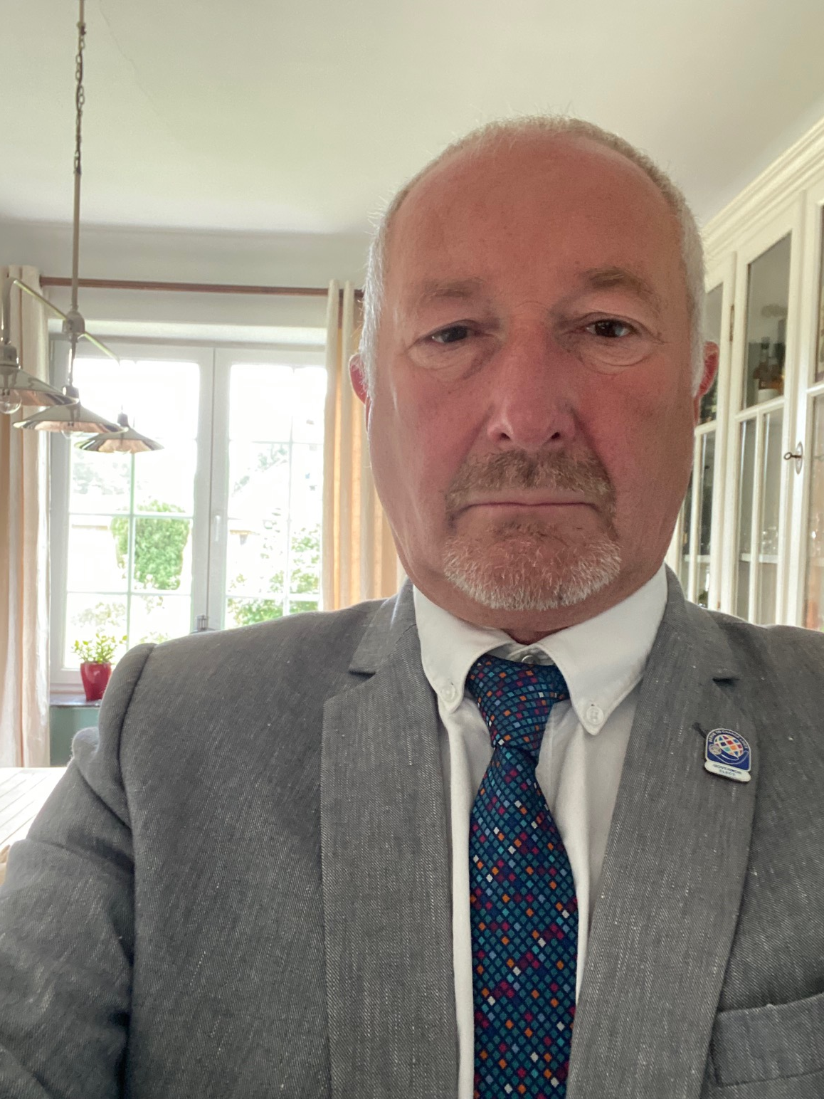
Pascal GROSSE,
Rotary Club de Hastière
Gouverneur Elu 2021-2022,
Gouverneur 2022-2023
Sa composition :
Option de page de titre

Slide 4
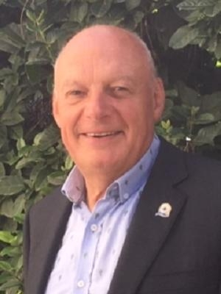
Jean-Pierre CROSSET,
Rotary Club Verviers-Vesdre
Vice-Gouverneur 2022-2023
Option de page de titre

Slide 5
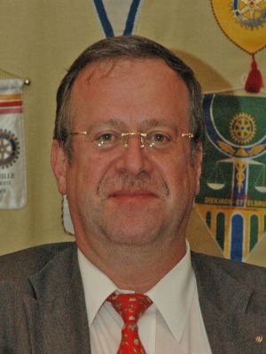
Joseph FABER
Rotary Club Basscharage- Kordall
Gouverneur Elu 2023-2024

Slide 6
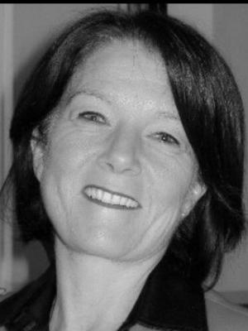
Vinciane GREVESSE
Rotary Club de Neufchâteau
Gouverneure Nommée
2024-2025

Slide 7
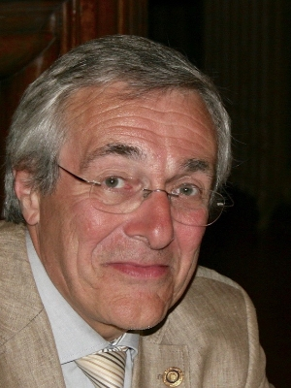
Jean-Paul HOGENBOOM *
Rotary Club
Amay-Villers le Temple
Immediate Past Gouverneur
Champion des Power Point

Slide 8
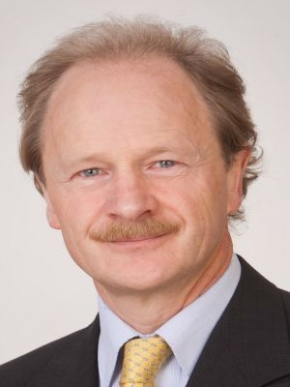
Werner WEYNAND
Rotary Club
Basscharage- Kordall (Gd Lux)
Trésorier

Slide 9
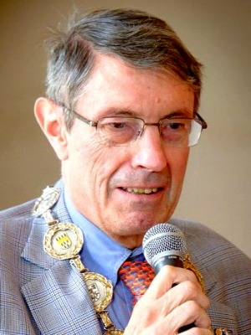
Philippe VANSTALLE
Rotary Club Flemalle
DRFC – Chairman Fondation

Slide 10
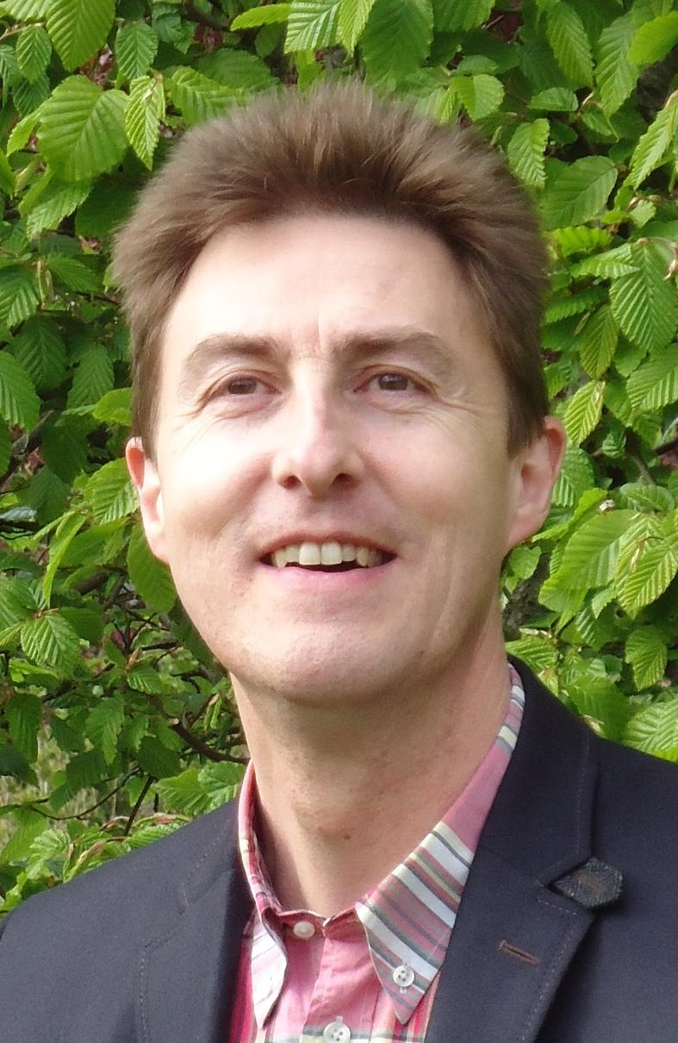
Alain MICHAUX
Rotary Club Bastogne
Chairman Youth Exchange Program
Invité

Slide 11
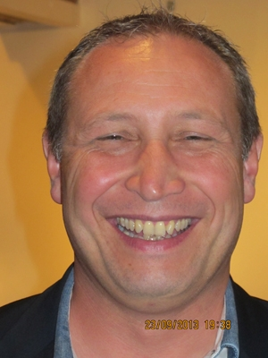
Hugues BERGER
Rotary club Hastière
Secrétaire de District

Slide 12
Toute ressemblance avec des personnes existantes ou ayant existé n’est ni fortuite ni due au hasard

